Slide 1
Patrones globales de producción primaria en el océano

Slide 2
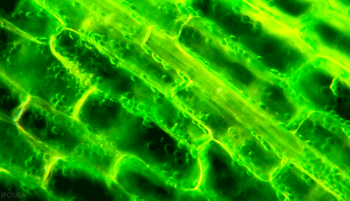
Producción primaria
h𝜈
Fototrofía
CO₂ + H2O
C_{org} + O2
Respiración
Q (energía química)
La fotosíntesis requiere de luz, agua y bióxido de carbono
nCO₂ +2n H₂O à n(CH₂O) + nO₂ + nH₂O

Slide 3
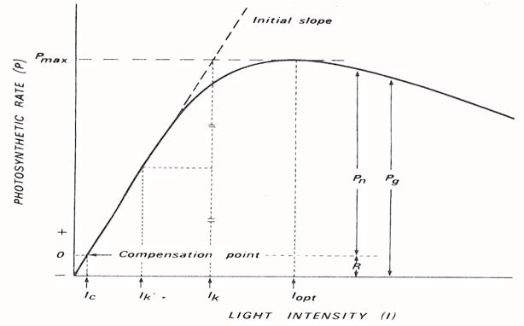
Requerimientos para la fotosíntesis: luz

Slide 4
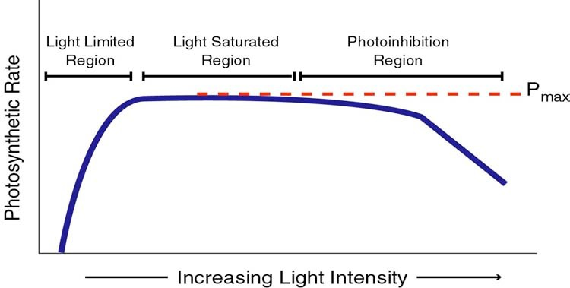
Tasa fotosintética vs. intensidad de la luz

Slide 5
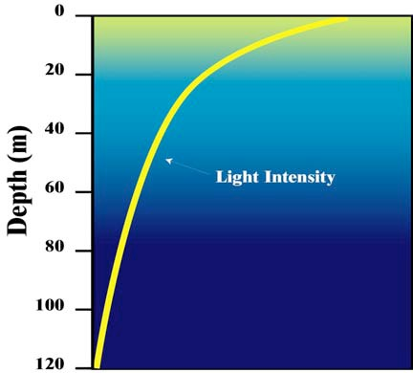
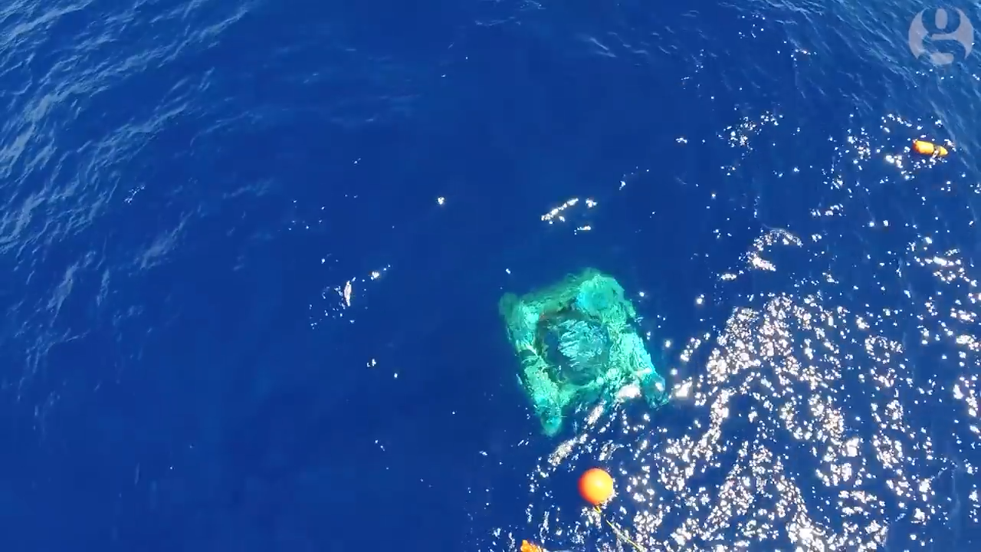
Distribución vertical de la luz en el océano

Slide 6
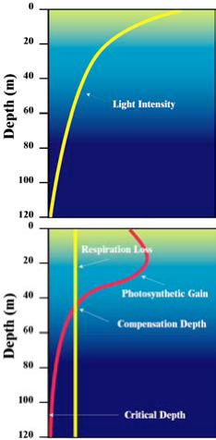
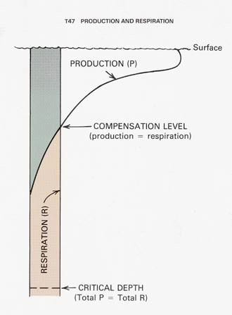
La profundidad crítica

Slide 7
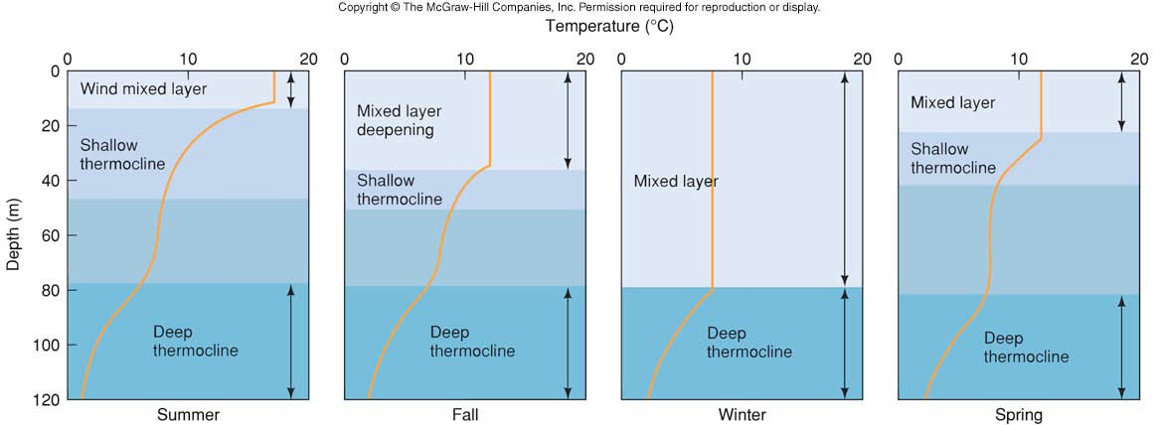
Variaciones estacionales

Slide 8
Consideraciones globales
Latitudes altas:
Aguas mezcladas, la luz es limitante en el invierno
Profundidad crítica: florecimientos de primavera
Nutrientes limitantes o efectos del pastoreo en verano
Latitudes bajas:
Usualmente, no se consideran sistemas limitados por la luz
Usualmente, los nutrientes son limitantes al igual que los efectos del pastoreo

Slide 9
Razones de Redfield-Ketchum-Richards (macronutrientes)
Alfred Redfield (un fisiólogo norteamericano) analizó datos empíricos para concluir que el agua de todos los océanos tiene una razón atómica de N y P que se mantiene cerca de 16:1 y es, sorprendentemente, muy similar a la razón N:P del fitoplancton
¡El problema era similar al clásico dilema de causalidad del huevo o la gallina!
Redfield propuso dos mecanismos mutuamente no excluyentes para explicar esta paradoja:
I) La razón N:P en el plancton refleja la composición N:P del agua de mar. Las especies de fitoplancton con diferentes requerimientos de N y P compiten dentro del mismo medio y, finalmente, presentan la misma composición de nutrientes que la del agua de mar
II) La razón N:P en el agua de mar tiende hacia la composición N:P del plancton. Además, Redfield propuso un escenario similar a un termostato en el que las actividades de los fijadores de nitrógeno y los desnitrificadores mantienen la proporción de nitrato a fosfato en el agua de mar cerca de los requisitos del protoplasma

Slide 10
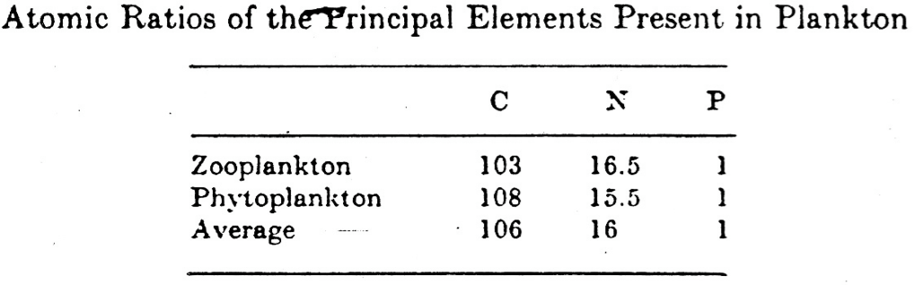
Razones de Redfield-Ketchum-Richards (macronutrientes)
Redfield, Ketchum and Richards (1963) The Sea Vol. 2
Las razones elementales promedio de las partículas marinas son:
P : N : C = 1 : 16 : 106

Slide 11
Razones de Redfield-Ketchum-Richards (macronutrientes)
106 CO₂ + 16 HNO₃ + H₃PO₄ + 122 H₂O + elementos traza (como Fe, Zn, Mn, …) e⁻⬌ (C₁₀₆H₂₆₃O₁₁₀N₁₆P) + 138 O₂
106 CO₂ + 16 HNO₃ + H₃PO₄ + 122 H₂O + elementos traza (como Fe, Zn, Mn, …) e⁻⬌ (CH₂O)₁₀₆ (NH₃)₁₆ (H₃PO₄)
protoplasma algal

Slide 12
Razones de Redfield-Ketchum-Richards (macronutrientes)
Relación estequiométrica
Producción de novo de macromoléculas orgánicas
CO₂ + N + P + H₂0 Moléculas orgánicas + O₂
Estos (N, P) y algunos otros (Si, Fe, …) se conocen como elementos biolimitantes
1. Los reservorios en los océanos son relativamente pequeños
2. Tiempos de renovación (turnover) rápidos
3. Necesarios para muchos tipos de actividad biológica

Slide 15
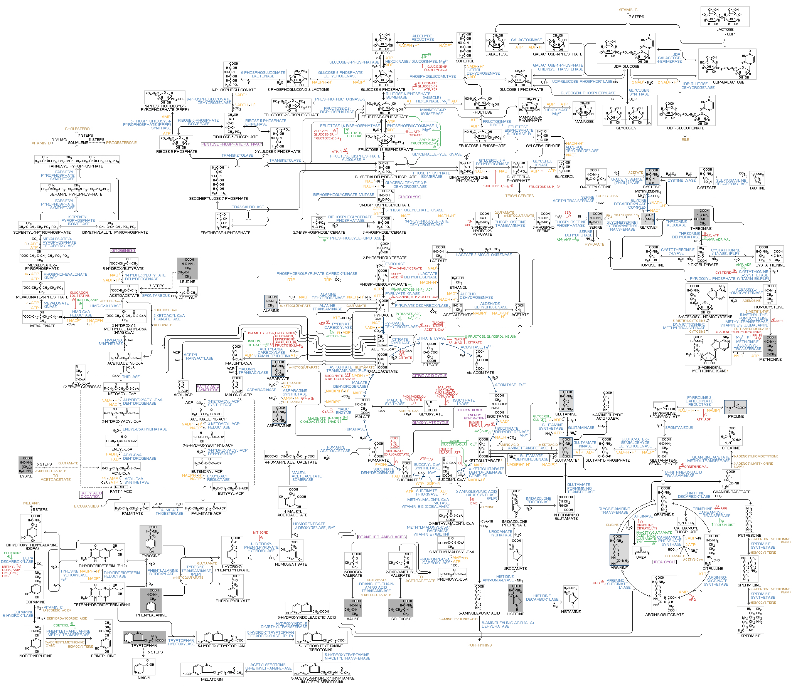

Slide 16
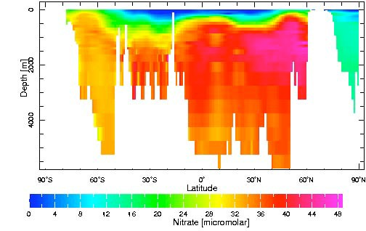
Perfiles verticales de la concentración de nitratos in en el océano Pacífico occidental (180⁰ W)

Slide 17
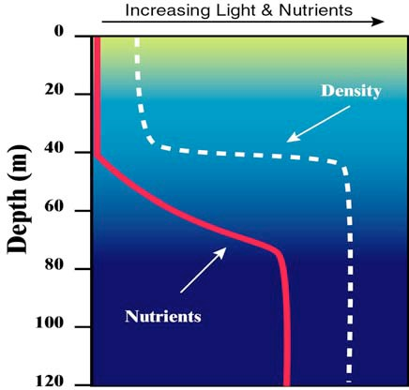
Distribución vertical de nutrientes en relación con la picnoclina

Slide 18
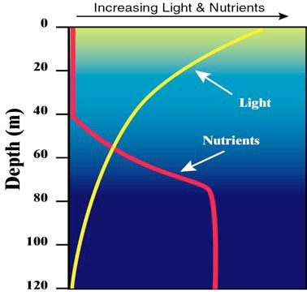
La distribución espacial y temporal de la producción primaria en el océano está determinada por aquellos lugares y momentos en los que se presentan buenas condiciones de iluminación y disponibilidad de nutrientes

Slide 19
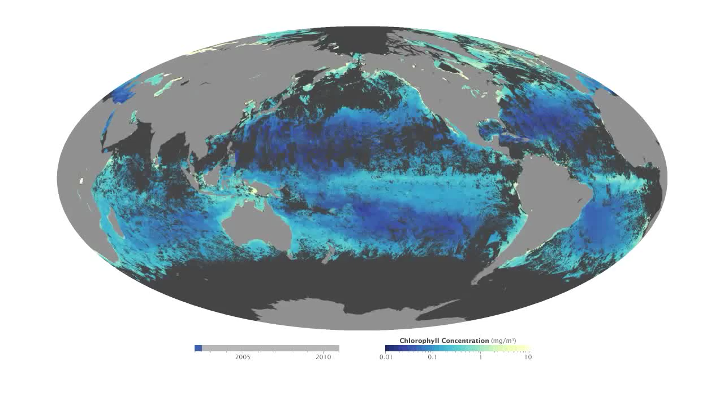
Patrones globales de producción primaria

Slide 20
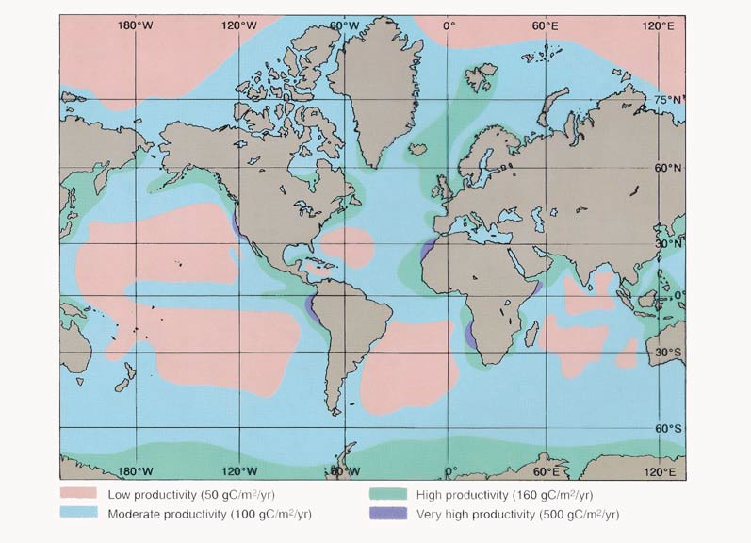
Patrones globales de producción primaria: patrones espaciales

Slide 21
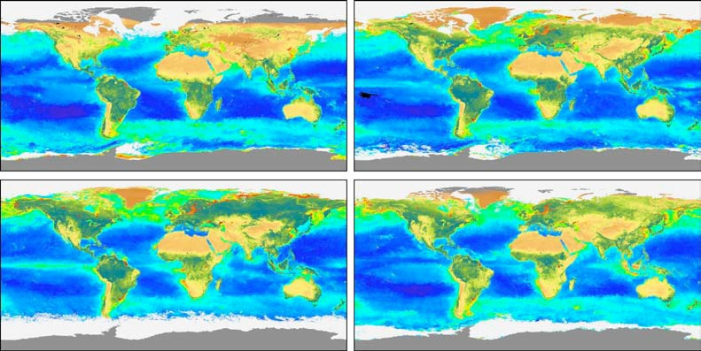
Variaciones temporales en la concentración de clorofila
invierno
primavera
verano
otoño

Slide 22
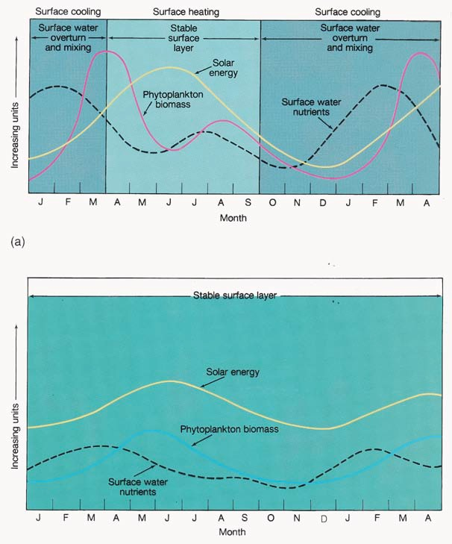
Patrones globales de producción primaria: patrones temporales

Slide 23
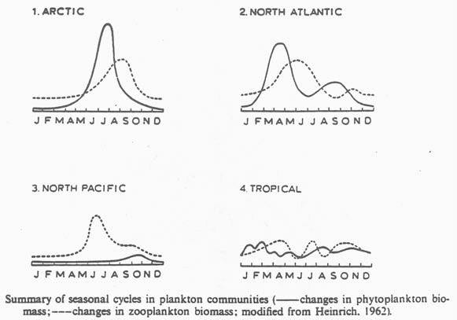
Patrones globales de abundancia de plancton: ciclos temporales

Slide 24
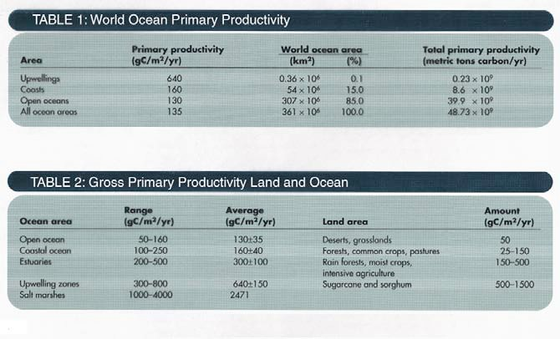
Comparaciones globales de producción primaria

Slide 25

Efectos del calentamiento global

Slide 27
Conclusiones
La mayoría de los patrones espaciales y temporales observados en la producción primaria oceánica global pueden explicarse en términos de disponibilidad de luz y nutrientes
Los aumentos dramáticos en la producción primaria ocurren donde y cuando el agua profunda y rica en nutrientes llega a la superficie del océano
El nitrógeno a menudo limita el crecimiento del fitoplancton en el océano, pero el hierro y el fosfato pueden limitar el crecimiento en ciertas regiones oceánicas importantes

Slide 28
Conclusiones
La producción primaria global oceánica global es comparable a la de la biosfera terrestre
La tasa de producción primaria por metro cuadrado en el océano abierto es baja, pero debido a que esta región es tan vasta, el océano abierto en su conjunto domina la producción primaria total del océano global

